Slide 1
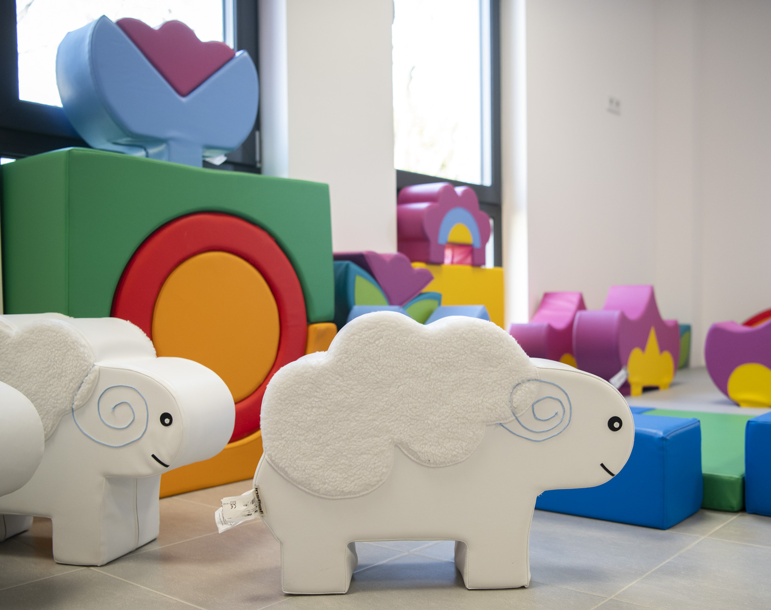

HARMONOGRAM ADAPTACJI
Żłobek nr 15
ul. Wrzeciono 22
01-963 Warszawa
#WARSZAWADLANAJMŁODSZYCH

Slide 2
Adaptacja w żłobku rozpoczyna się pierwszego dnia, w którym dziecko przychodzi do placówki.
Najważniejszym aspektem pomyślnego przejścia adaptacji jest zaufanie do placówki oraz opiekunów. Słuchanie porad i współpraca między personelem a rodzicami. Zaufanie, dobre zdanie oraz pewność podjęcia dobrej decyzji są kluczem do prawidłowej adaptacji dziecka do żłobka.
Dla dziecka adaptacja w żłobku oznacza konieczność przyzwyczajenia się do nowego otoczenia, nowych osób i rutyny dnia. Istotne jest zapewnienie mu poczucia bezpieczeństwa, zarówno przez personel żłobka, jak i rodziców. Dziecko potrzebuje wsparcia i zrozumienia, aby przejść przez ten okres bez większych trudności.
Każde dziecko przychodzące do placówki ma prawo do bezpiecznej adaptacji
w obecności rodziców .
Notes:
Adptacja w złobku rozpoczyna się pierwszego dnia, kiedy dziecko przychodzi do placówki

Slide 3
Harmonogram - pierwsze dni we wrześniu
Adaptacja organizowana jest z podziałem na mniejsze grupy (ok. 5 dzieci), które przychodzą wraz z Rodzicami w ściśle określonych przedziałach godzinowych. Na adaptację rodzice zapisują się podczas zebrania organizacyjnego lub drogą telefoniczną.
Czas pobytu z dzieckiem w pierwszych dniach pobytu wynosi około 1h . W tym czasie prosimy nie korzystać z telefonów komórkowych, nie czytać gazet, a aktywnie uczestniczyć we wszystkich zabawach i czynnościach organizacyjnych. Jest to czas poznania opiekunów, warunków pobytu, przekazania istotnych informacji o dziecku.
Dzieci i Rodzice zapoznają się z nowym otoczeniem oraz wszystkimi pomieszczeniami, w których będzie przebywać dziecko.
W tych dniach opiekunowie poznają dzieci, wraz z rodzicami oceniają możliwość podjęcia próby wyjścia rodzica z grupy i pozostawienia dziecka pod opieka opiekunów.
m.st. Warszawa | Zespół Żłobków m.st. Warszawy

Slide 4
Harmonogram – kolejne dni
Po raz pierwszy, dzieci samodzielnie pozostają w żłobku przez około 1 godzinę w kilkuosobowych grupach. Godziny przyjścia do grupy będą ustalane indywidualnie.
Dajmy dziecku czas na oswojenie się z nową sytuacją. Nie ma potrzeby wchodzenia do sali jeśli dziecko płacze. Gdy płacz się przedłuża opiekunki poproszą rodzica o powrót do żłobka. Opiekun w tym czasie nie musi przebywać na terenie żłobka – może być w pobliżu i w kontakcie telefonicznym.
Przed wyjściem do domu ustalamy z opiekunkami z grupy to jak przychodzimy do żłobka kolejnego dnia.
Każde Dziecko jest traktowane indywidualnie, dlatego przebieg adaptacji może różnić się od siebie, zwracamy uwagę na potrzeby dzieci starając się jak najbardziej zmniejszyć stres związany z nowym otoczeniem i rozłąką z rodzicem/opiekunem.
Dzieci przez pierwszych 10-14 dni nie leżakują.
m.st. Warszawa | Zespół Żłobków m.st. Warszawy

Slide 5
Kolejne dni
Wydłużamy pobyt dzieci w grupach i zaczynamy łączyć dzieci w większą grupę.
Zalecamy aby dzieci miały ze sobą ulubiona zabawkę, przytulankę, kocyk, pieluszkę( to co jest dla dziecka ważne i daje poczucie bezpieczeństwa).
Dzieci nadal nie leżakują
Podczas adaptacji nie wprowadzamy nowych rzeczy po weekendzie, np. leżakowania nie rozpoczynamy w poniedziałek tylko dopiero od wtorku.
Nie zniechęcajmy się. Okres adaptacji w naszym żłobku trwa średnio około 2 tygodni. W tym czasie dziecko małymi krokami przyzwyczaja się do nowej sytuacji, oswaja się z nią. Należy jednak pamiętać, że każde dziecko może adaptować się do nowej sytuacji szybciej lub wolniej.
m.st. Warszawa | Zespół Żłobków m.st. Warszawy

Slide 6
Leżakowanie
Przychodzi moment, kiedy podejmujemy próbę pozostawienia dziecka na leżakowanie. Decyzja ta musi być podjęta wspólnie z opiekunkami, które najlepiej wiedzą, czy dziecko jest już gotowe na kolejny krok, czyli:
Pije i podejmuje próby jedzenia
Daje się zaciekawić zabawką, zabawą, co sprawia, że ma przerwy w płaczu
Wchodzi w relację z którąkolwiek z Pań Opiekunek
Leżakowanie jest trudnym momentem dla dziecka.
Jest wskazane, aby przez pierwsze dni pobytu na leżakowaniu Rodzic był „pod telefonem” i mógł, w razie potrzeby, wcześniej odebrać dziecko
m.st. Warszawa | Zespół Żłobków m.st. Warszawy

Slide 7
Adaptacja w trakcie roku..
Adaptacja dzieci przyjętych w kolejnych miesiącach, po rozpoczęciu roku, jest bardzo podobna do wrześniowej.
Do zaadoptowanej grupy może wejść maksymalnie dwoje Rodziców z dziećmi na adaptację
( jeden Rodzic + jedno dziecko).
Kierujemy się zasadami jak wyżej i stopniowo wprowadzamy dziecko do grupy.
Obserwujemy dziecko i jego potrzeby.
Adaptacja kończy się w momencie kiedy żłobek jest w stanie zaspokoić podstawowe
potrzeby dziecka, uwzględniając opinię opiekunów, psychologa i kierownika żłobka.

Slide 8
Życzymy dużo spokoju i wytrwałości
m.st. Warszawa | Zespół Żłobków m.st. Warszawy

